Slide 1
Цветотренинг – действенное средство в работе с детьми логопедической группы. (автоматизация звука Р)
Составитель: учитель- логопед высшей категории МОУ «Эммаусская СОШ» Михайленко Е.А. и группа творческих учителей-логопедов Тверской области

Slide 2
ЦВЕТОТЕРАПИЯ – ЭФФЕКТИВНОЕ СРЕДСТВО СОХРАНЕНИЯ ЗДОРОВЬЯ И РАБОТОСПОСОБНОСТИ
Цвет – это ведь не только красота. Мы редко задумываемся над тем, что цвет воздействует на наши органы чувств, а также и лечит нас. Лечение цветом с давних времен применялось во всем мире. Дети младшего школьного возраста, имеющие отклонения в развитии речи, очень часто имеют отклонения в эмоциональном плане. Очевидно, что решать их необходимо комплексно, и цветотерапия в данном случае может многое: успокоить, активизировать, тонизировать, повлиять на настроение. (см.статью: Цветотренинг – действенное средство в работе с детьми логопедической группы.)

Slide 3
КАЖДЫЙ ОХОТНИК ЖЕЛАЕТ ЗНАТЬ, ГДЕ СИДИТ ФАЗАН.
ПРИЯТНОГО ПРОСМОТРА!

Slide 4
КРАСНЫЙ

Slide 5
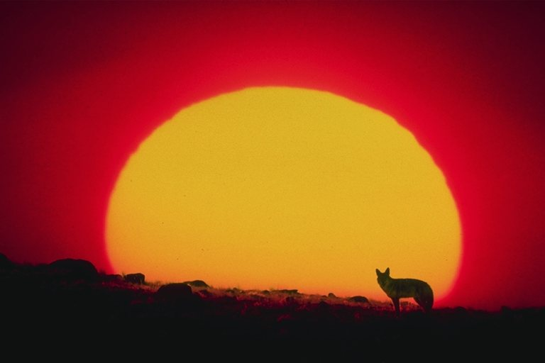

Slide 7
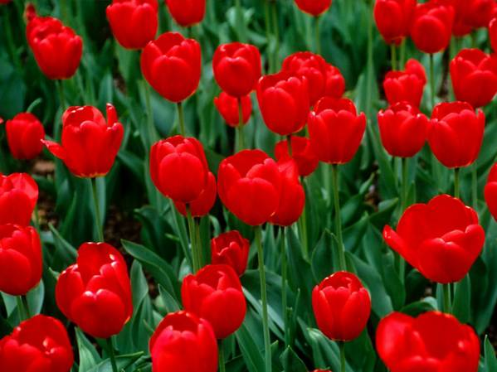

Slide 8
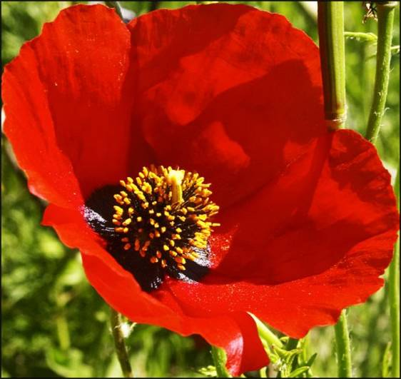

Slide 9
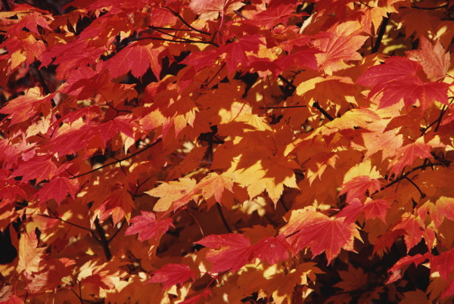

Slide 10
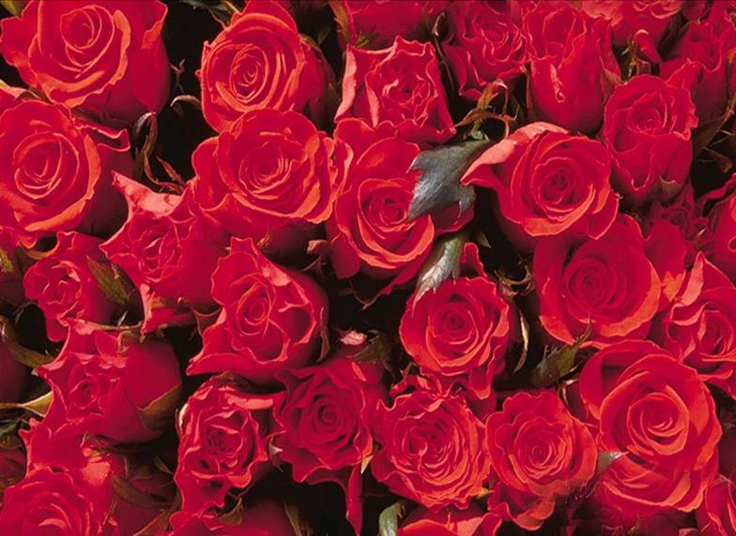

Slide 11
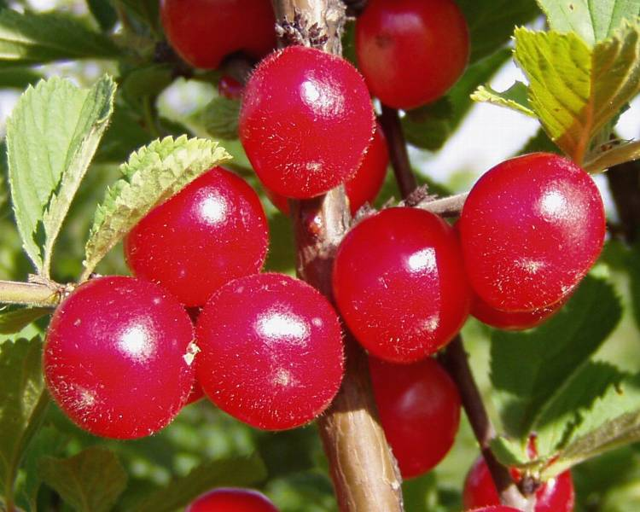

Slide 12
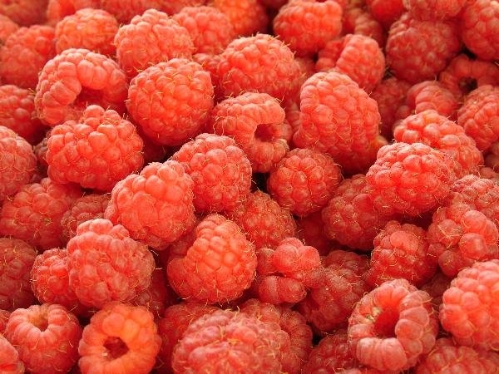

Slide 13
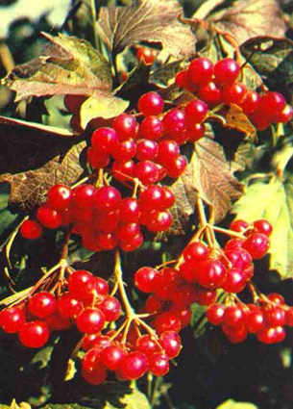

Slide 14
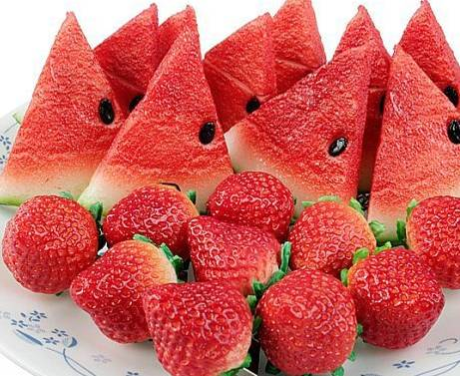

Slide 15
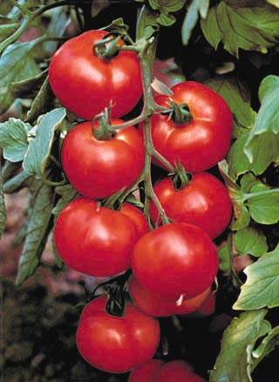

Slide 16
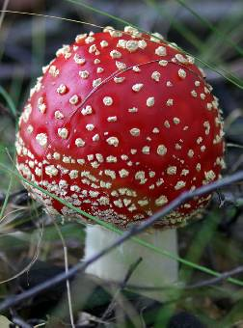

Slide 18
